Slide 1
COVID-19 EN CHILE
CIFRAS Y TENDENCIAS
AL SÁBADO 22 MAYO 2021

Slide 2
PACIENTES EN UCI

Slide 3
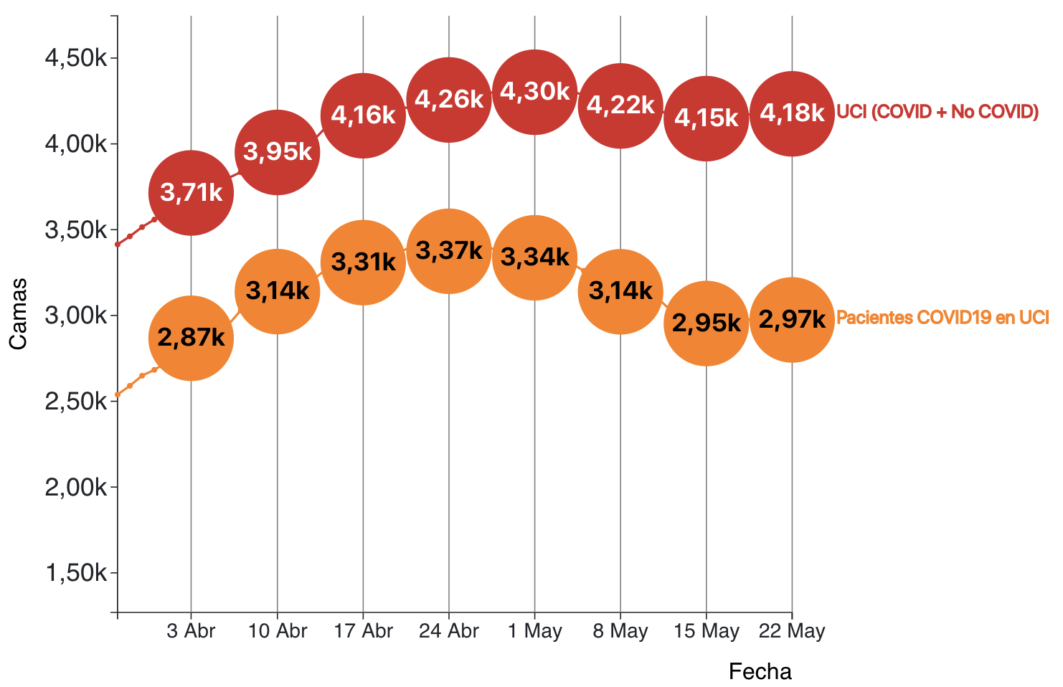
Pacientes COVID-19 y no COVID19 en UCI reportados en Chile

Slide 4
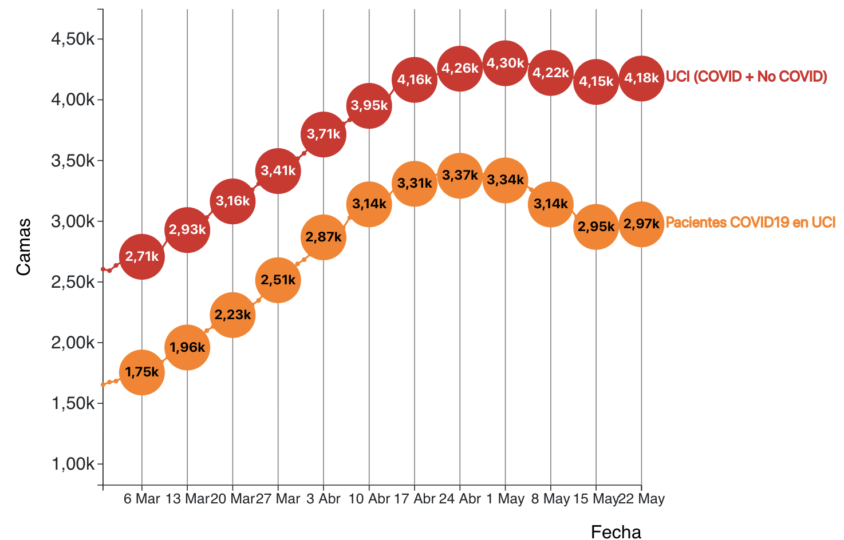
Pacientes COVID-19 y no COVID19 en UCI reportados en Chile

Slide 5
FALLECIDOS SEMANALES

Slide 6
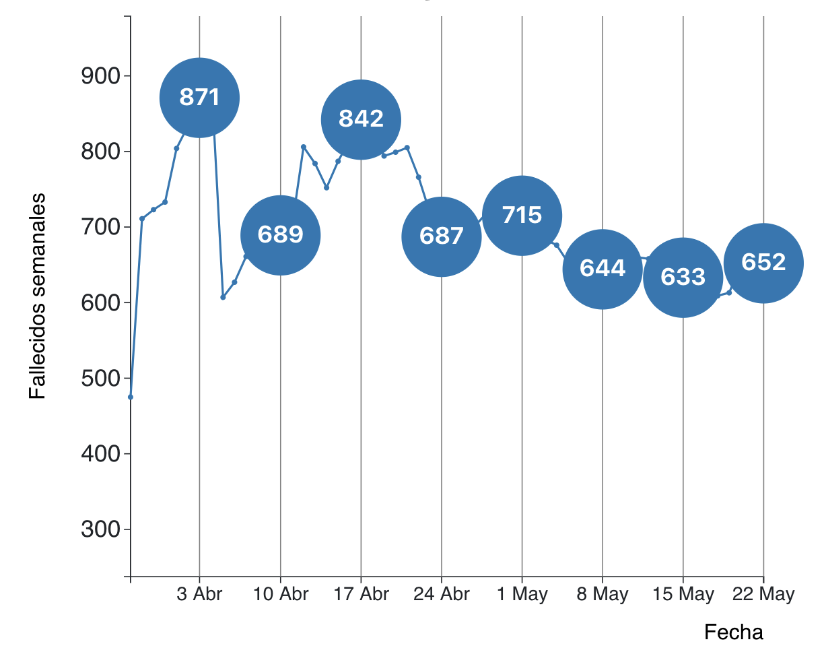
Fallecidos semanales con PCR+ reportados en Chile
Notes:
OMS: reducción de fallecidmidos confirmados y probables por 3 semanas

Slide 7
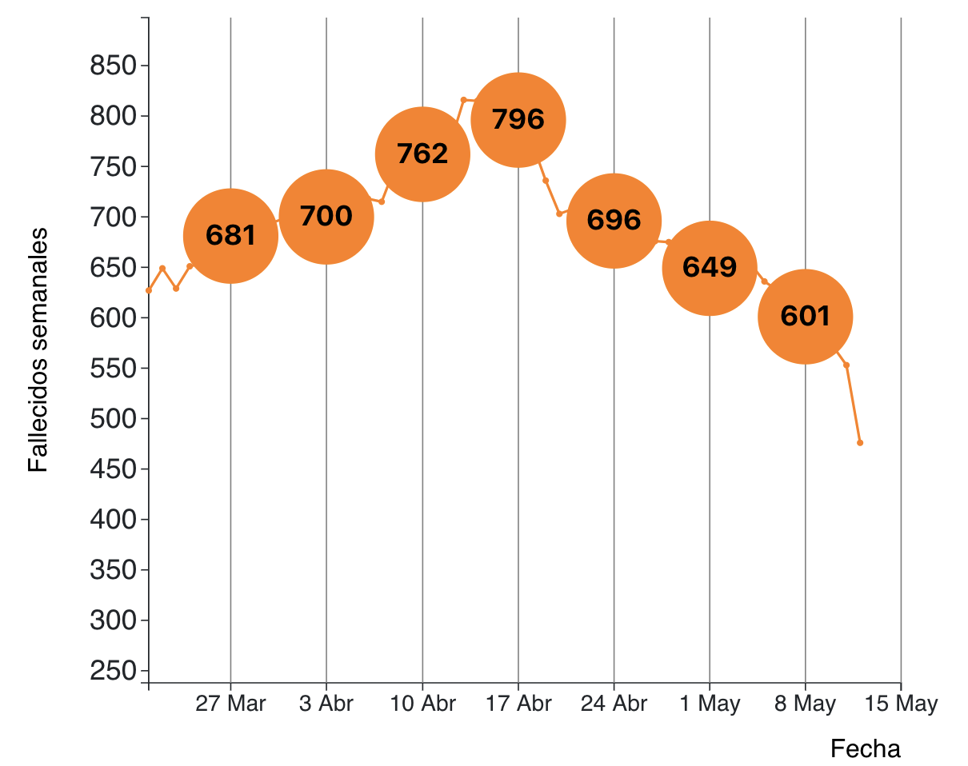
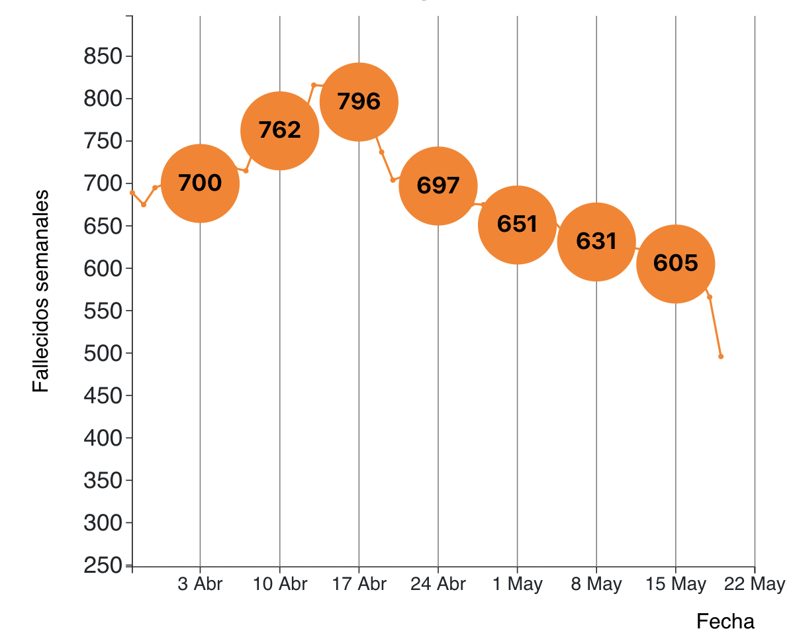
Fallecidos semanales reportados por DEIS
POR FECHA DE FALLECIMIENTO con COVID19 CONFIRMADO como causa de muerte
SABADO 15 Mayo
SABADO 22 MAYO
Fuente: Departamento de Estadística e Información en Salud (DEIS), Ministerio de Salud
Notes:
OMS: reducción de fallecidmidos confirmados y probables por 3 semanas

Slide 8
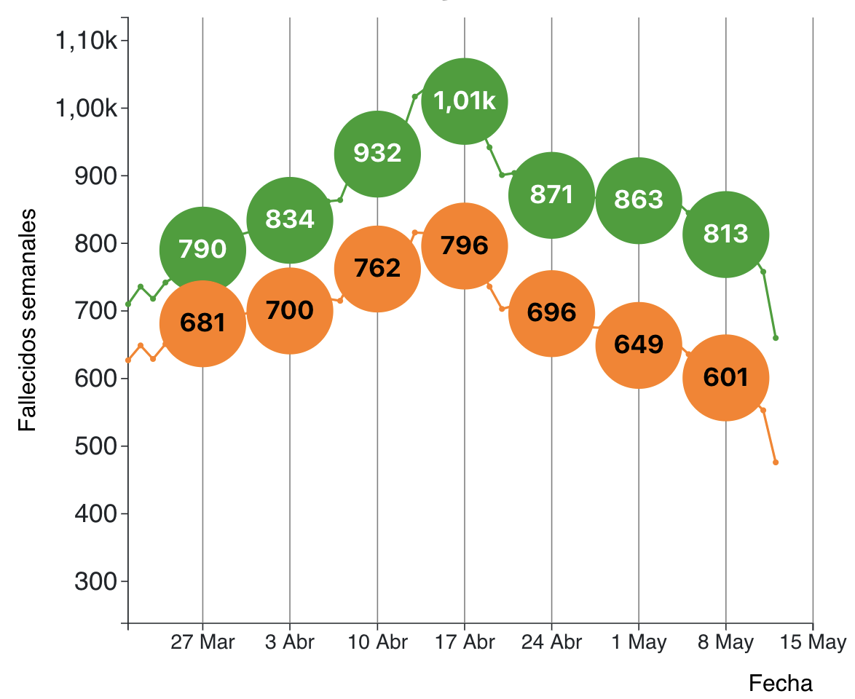
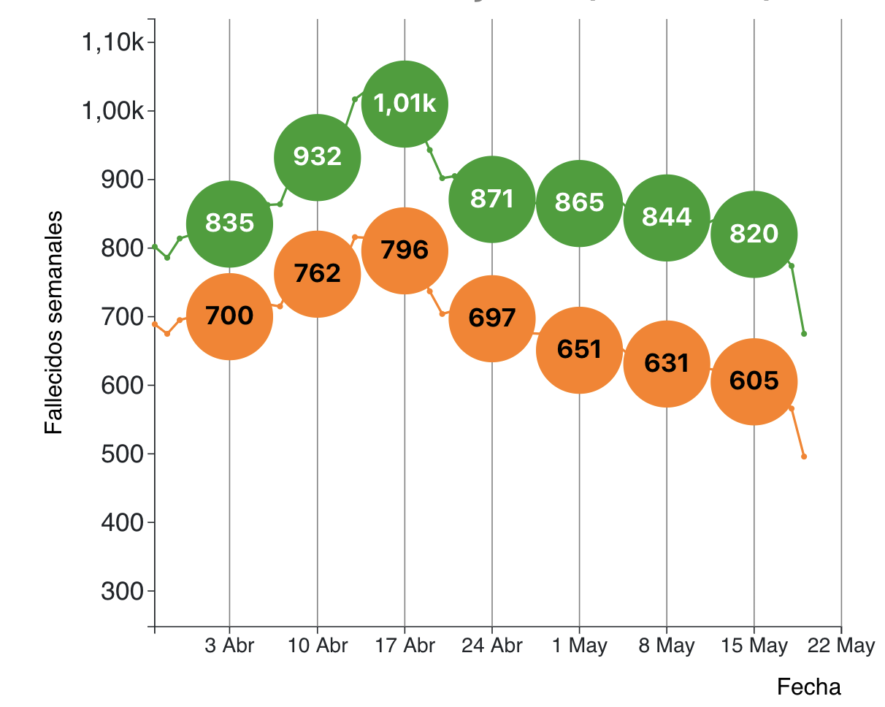
Fallecidos semanales reportados por DEIS
POR FECHA DE FALLECIMIENTO con COVID19 como causa de muerte
DATOS SABADO 15 MAYO
DATOS SABADO 22 MAYO
Total
Fallecidos
Total
Fallecidos
Fallecidos
Confirmados
Fallecidos
Confirmados
Fuente: Departamento de Estadística e Información en Salud (DEIS), Ministerio de Salud
Notes:
OMS: reducción de fallecidmidos confirmados y probables por 3 semanas

Slide 9
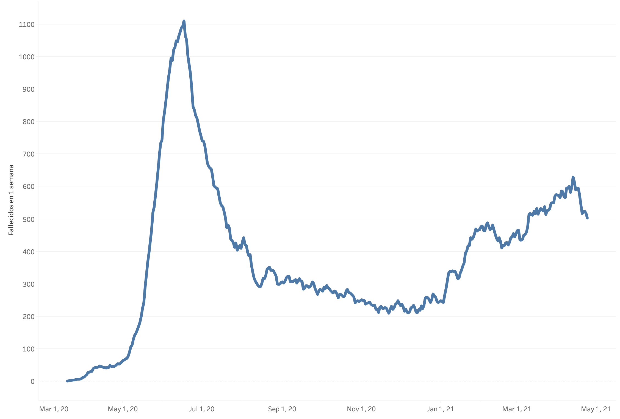
Fallecidos semanales reportados por DEIS
POR FECHA DE FALLECIMIENTO con COVID19 CONFIRMADO como causa de muerte
MAYORES DE 60 AÑOS
Fuente: Departamento de Estadística e Información en Salud (DEIS), Ministerio de Salud
Notes:
OMS: reducción de fallecidmidos confirmados y probables por 3 semanas

Slide 10
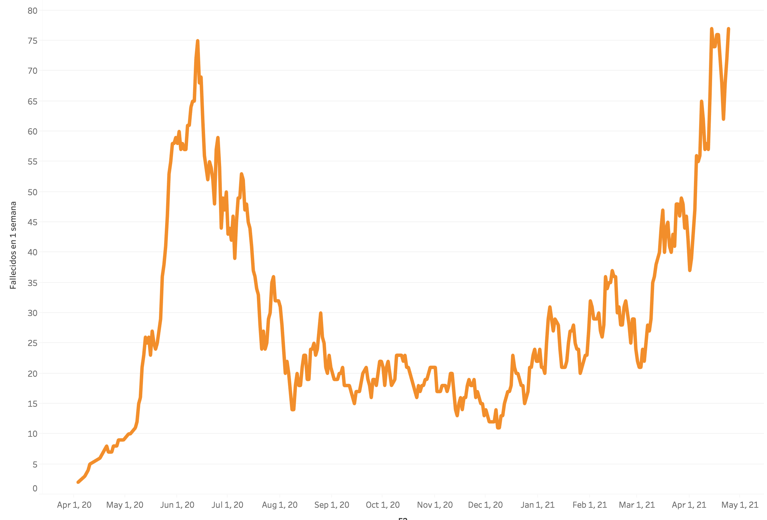
Fallecidos semanales reportados por DEIS
POR FECHA DE FALLECIMIENTO con COVID19 CONFIRMADO como causa de muerte
MENORES DE 50 AÑOS
Fuente: Departamento de Estadística e Información en Salud (DEIS), Ministerio de Salud
Notes:
OMS: reducción de fallecidmidos confirmados y probables por 3 semanas

Slide 11
CASOS & TESTS

Slide 12
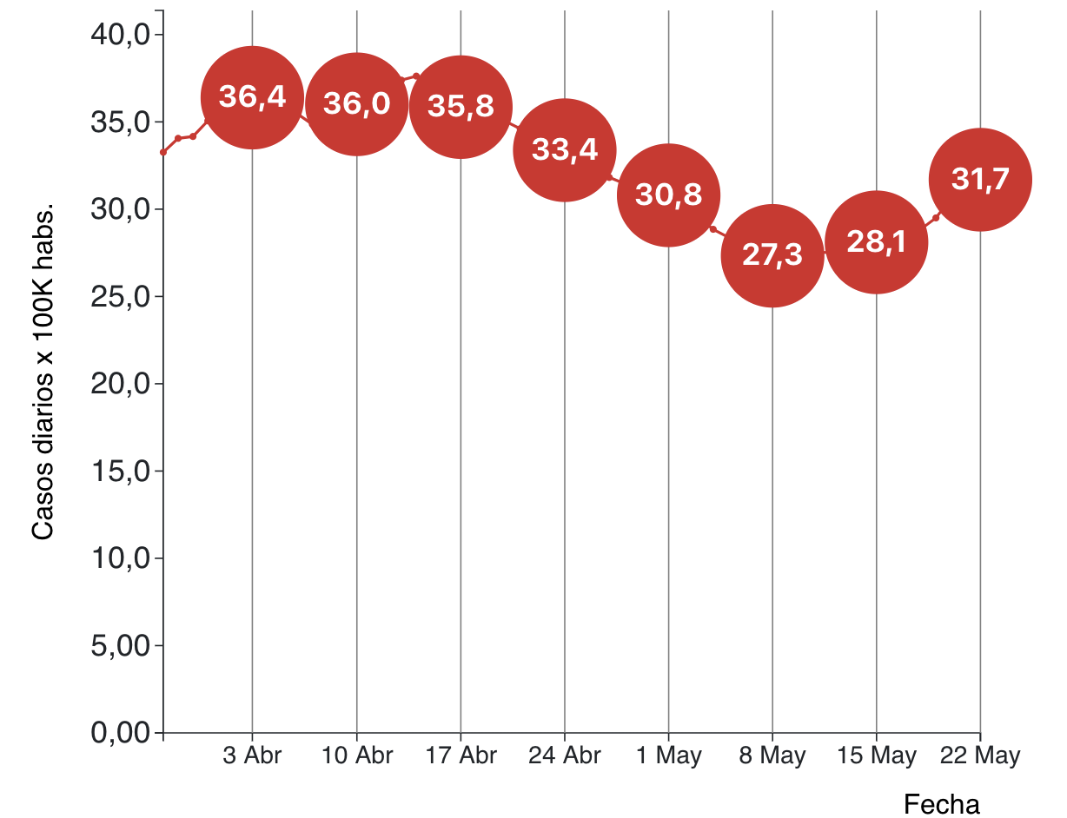
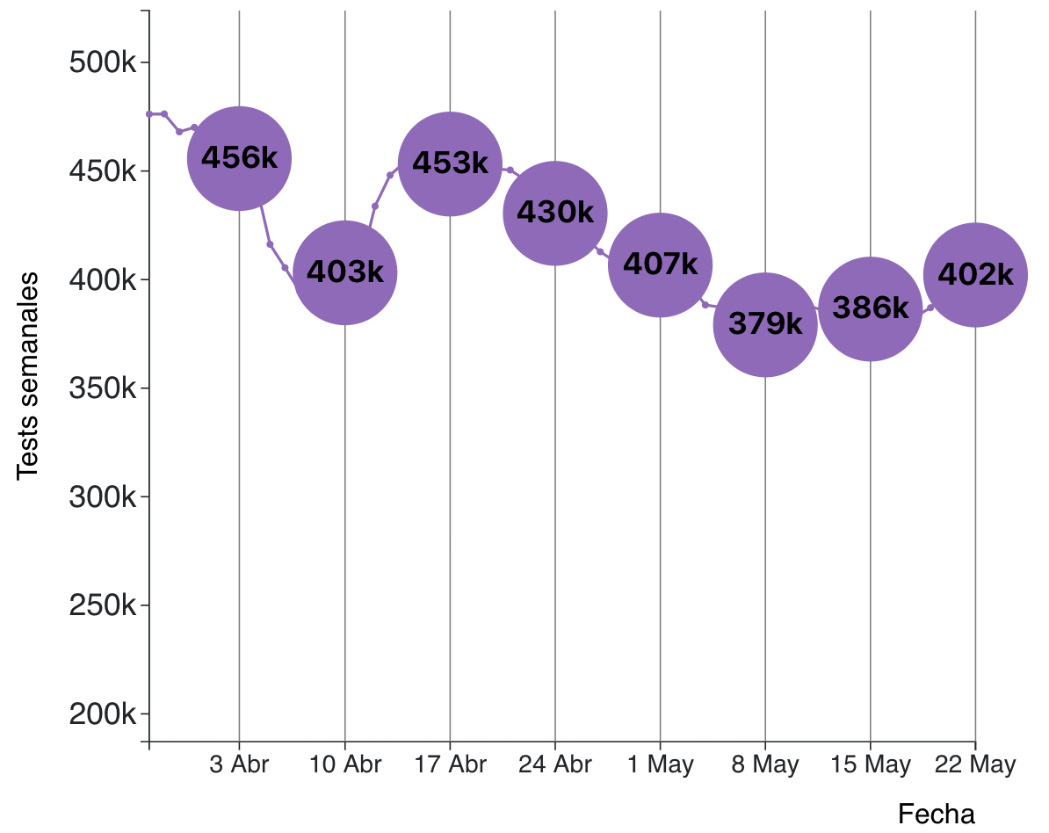
INCIDENCIA
Promedio casos diarios x 100 mil habitantes
TESTS SEMANALES
META
Notes:
OMS Baja sostenida (reducer a la mitad en 3 semanas”
UK: Bajo 14 para abrir escuelas
Bajo 1,4 para abrir el resto

Slide 13
POSITIVIDAD

Slide 14
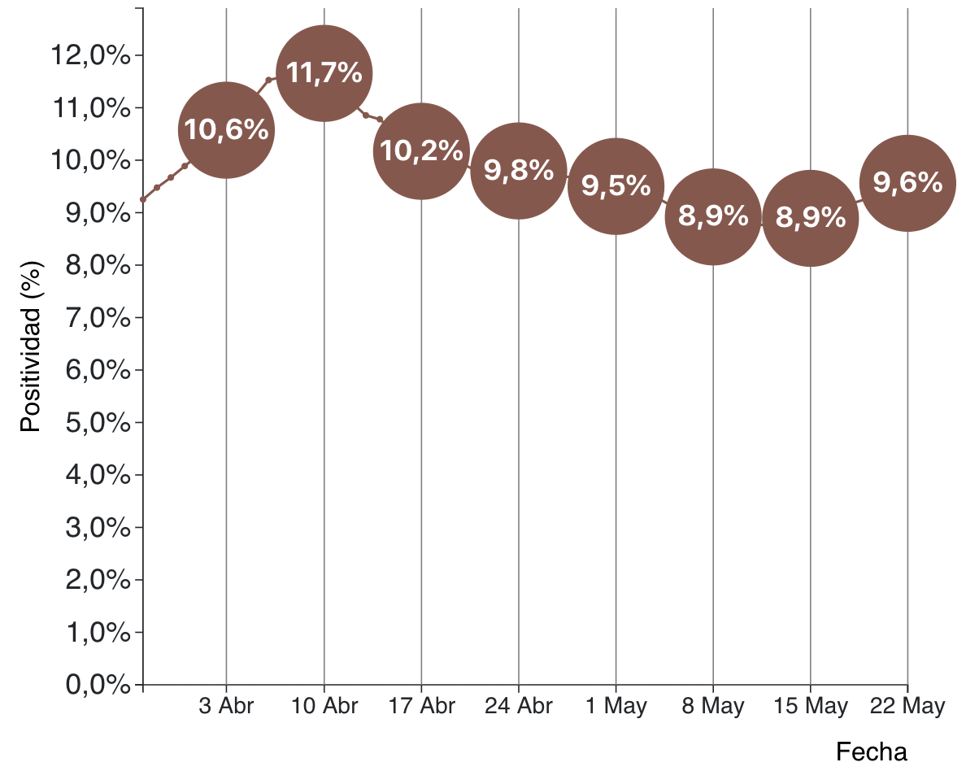
POSITIVIDAD SEMANAL EN CHILE
META
Notes:
OMS: Menor a 5% en últimas 2 semanas

Slide 15
POR REGIONES

Slide 16
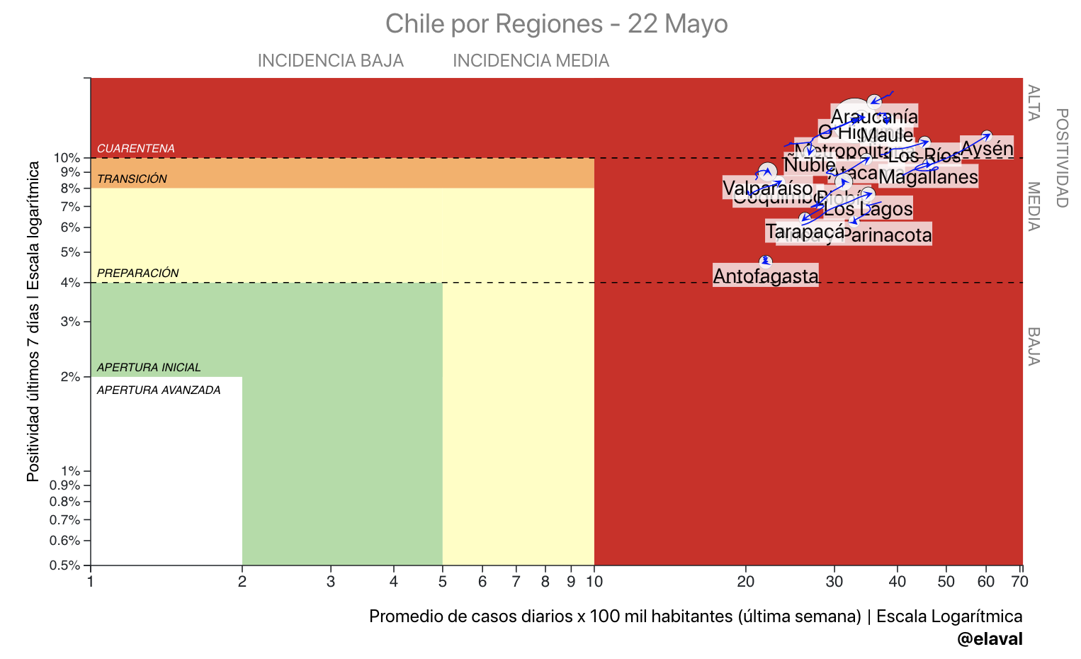
EVOLUCIÓN DE POSITIVIDAD E INCIDENCIA EN ÚLTIMA SEMANA
META

Slide 17
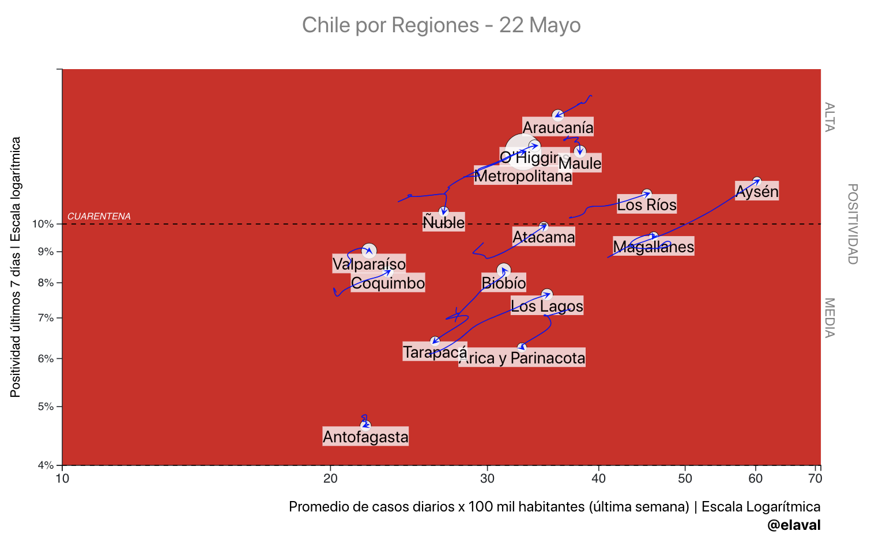
EVOLUCIÓN DE POSITIVIDAD E INCIDENCIA EN ÚLTIMA SEMANA

Slide 18
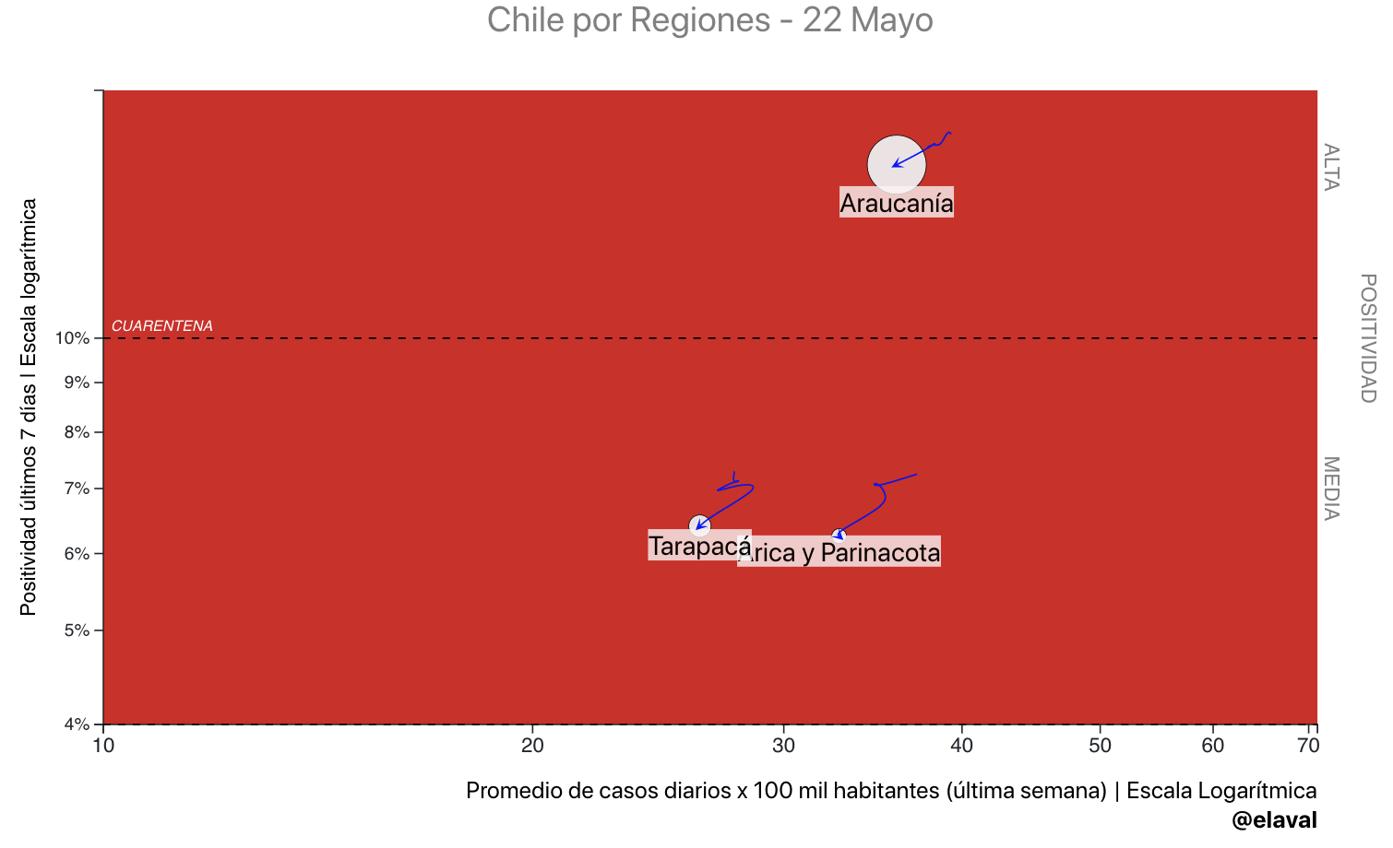
EVOLUCIÓN DE POSITIVIDAD E INCIDENCIA EN ÚLTIMA SEMANA
BAJAN

Slide 19
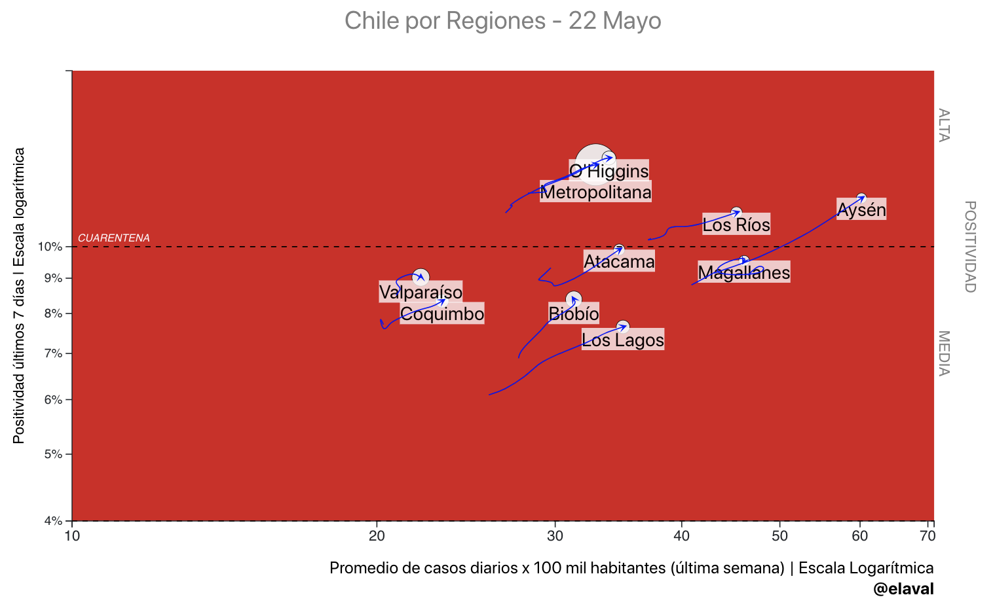
EVOLUCIÓN DE POSITIVIDAD E INCIDENCIA EN ÚLTIMA SEMANA
SUBEN

Slide 20
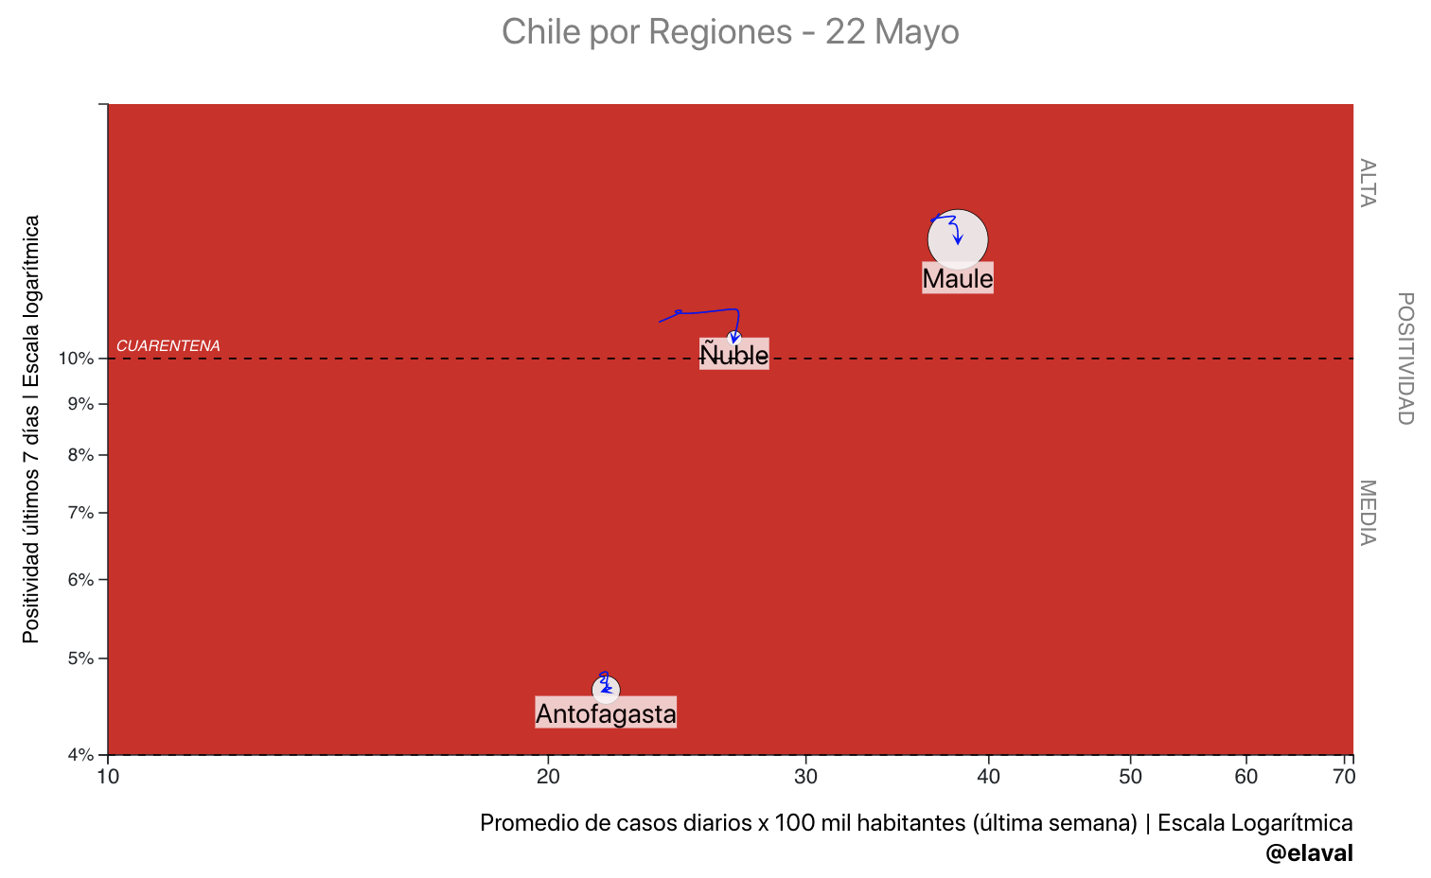
EVOLUCIÓN DE POSITIVIDAD E INCIDENCIA EN ÚLTIMA SEMANA
ALZA CASOS BAJA POSITIVIDAD

Slide 21
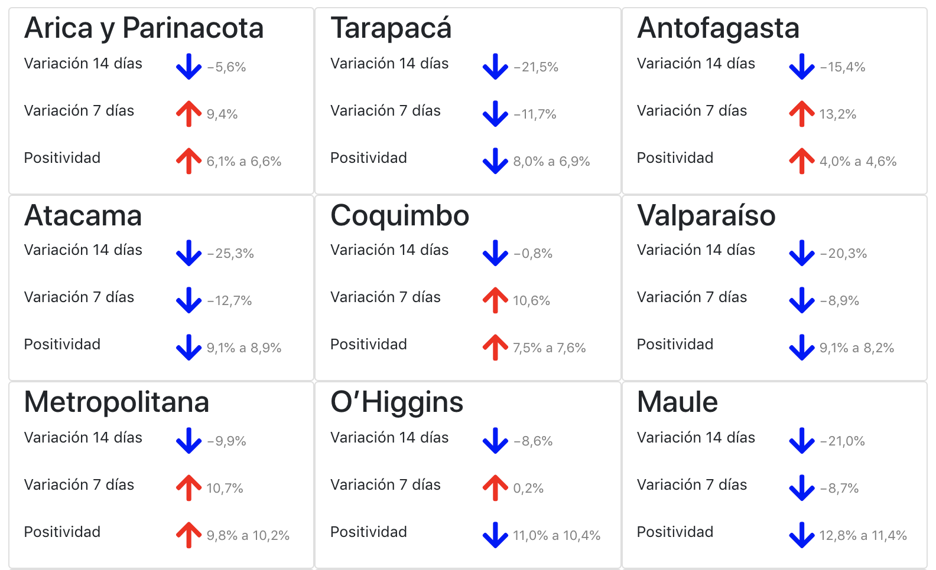
VARIACIÓN DE CASOS (7 & 14 DÍAS) y POSITIVIDAD SEMANAL (en 7 DÍAS)

Slide 22
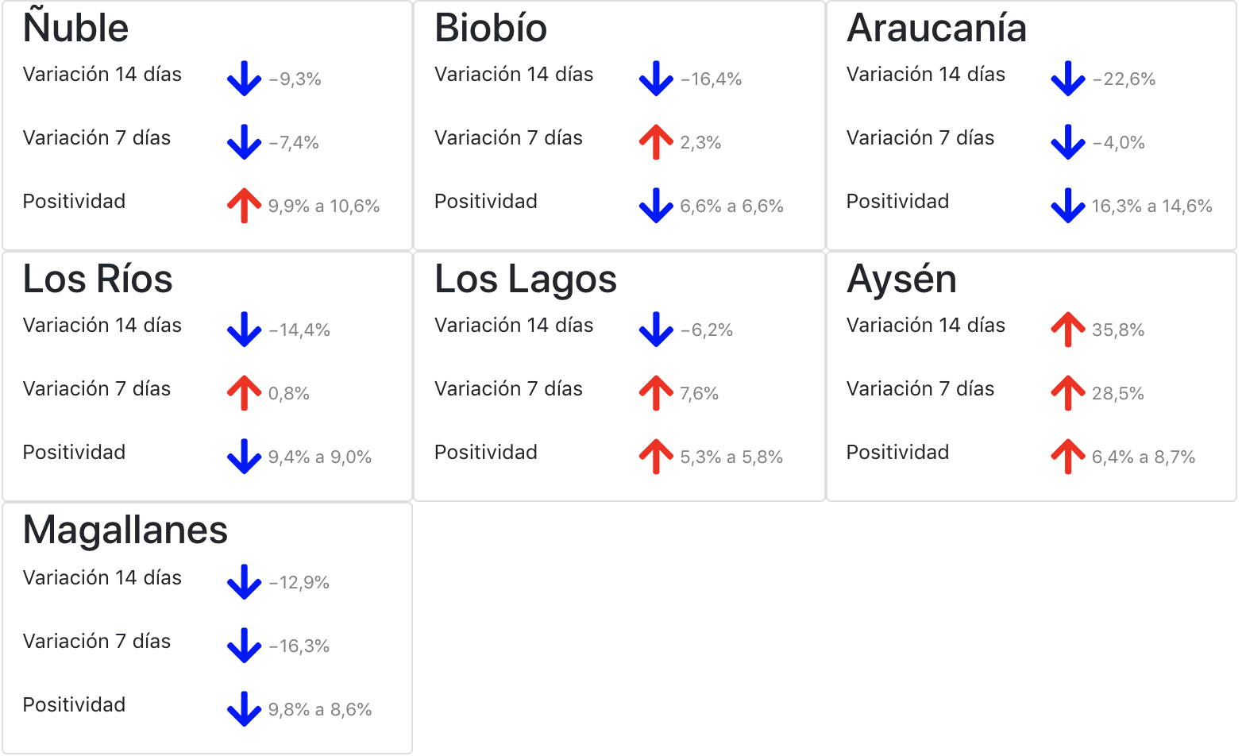
VARIACIÓN DE CASOS (7 & 14 DÍAS) y POSITIVIDAD SEMANAL (en 7 DÍAS)

Slide 23
VACUNACIÓN

Slide 24
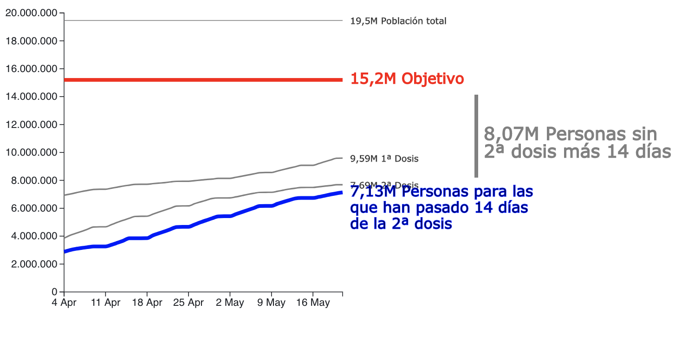
Vacunación COVID-19 en Chile al 21 de Mayo de 2021
Fuente: Repositorio de Datos COVID19, Ministerio de Ciencia

Slide 25
RESUMEN SEMANAL
Hospitalizaciones en UCI: ALTO y AUMENTANDO
Nuevos fallecidos semanales: ALTO Y DEJÓ DE REDUCIR
(Posible aumento observado próxima semana)
Nuevos casos semanales: ALTO Y AUMENTANDO
Positividad semanal: ALTO Y AUMENTANDO
Vacunación: 47% POBLACIÓN OBJETIVO CON 2ª Dosis + 14 días

Slide 26
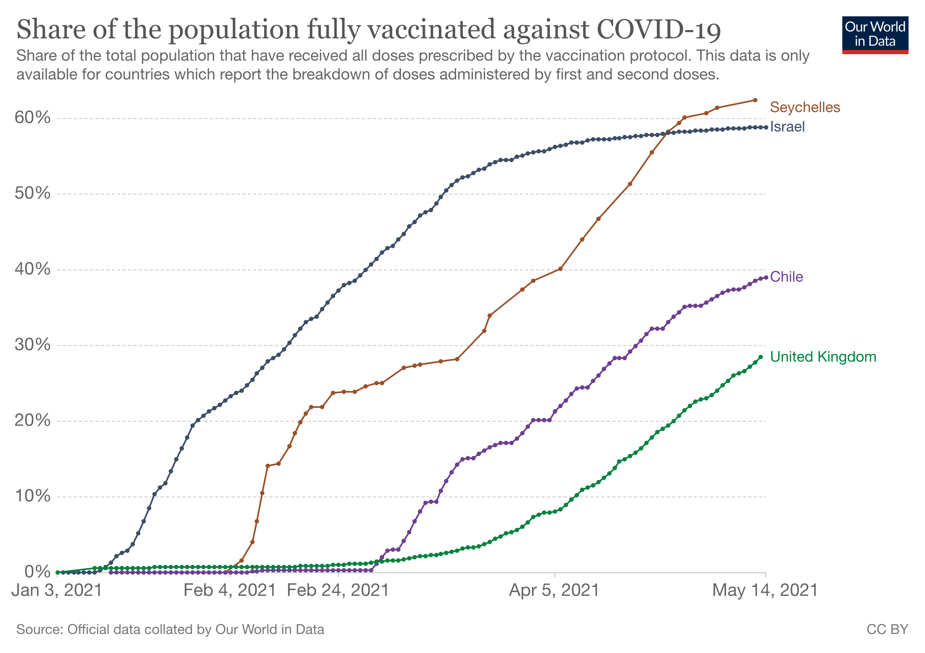

Slide 27
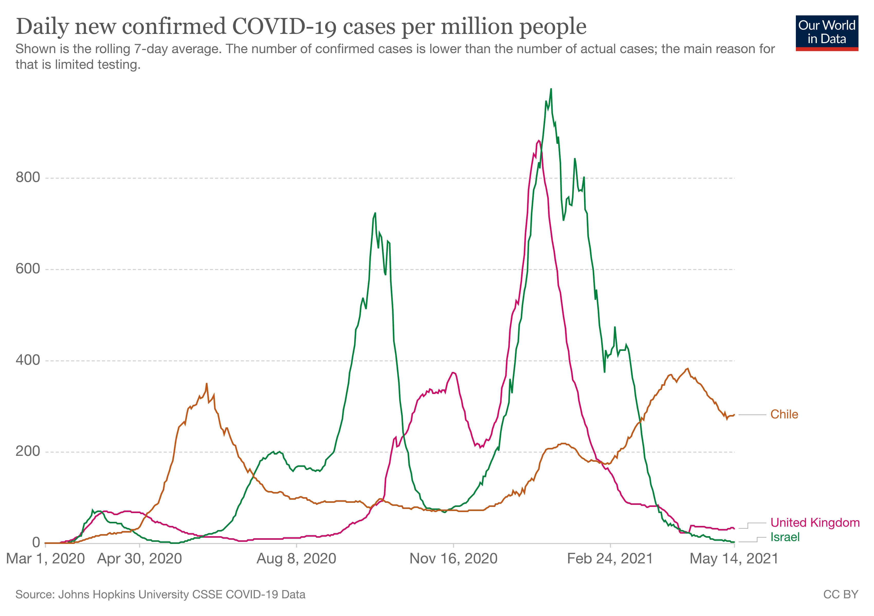

Slide 28
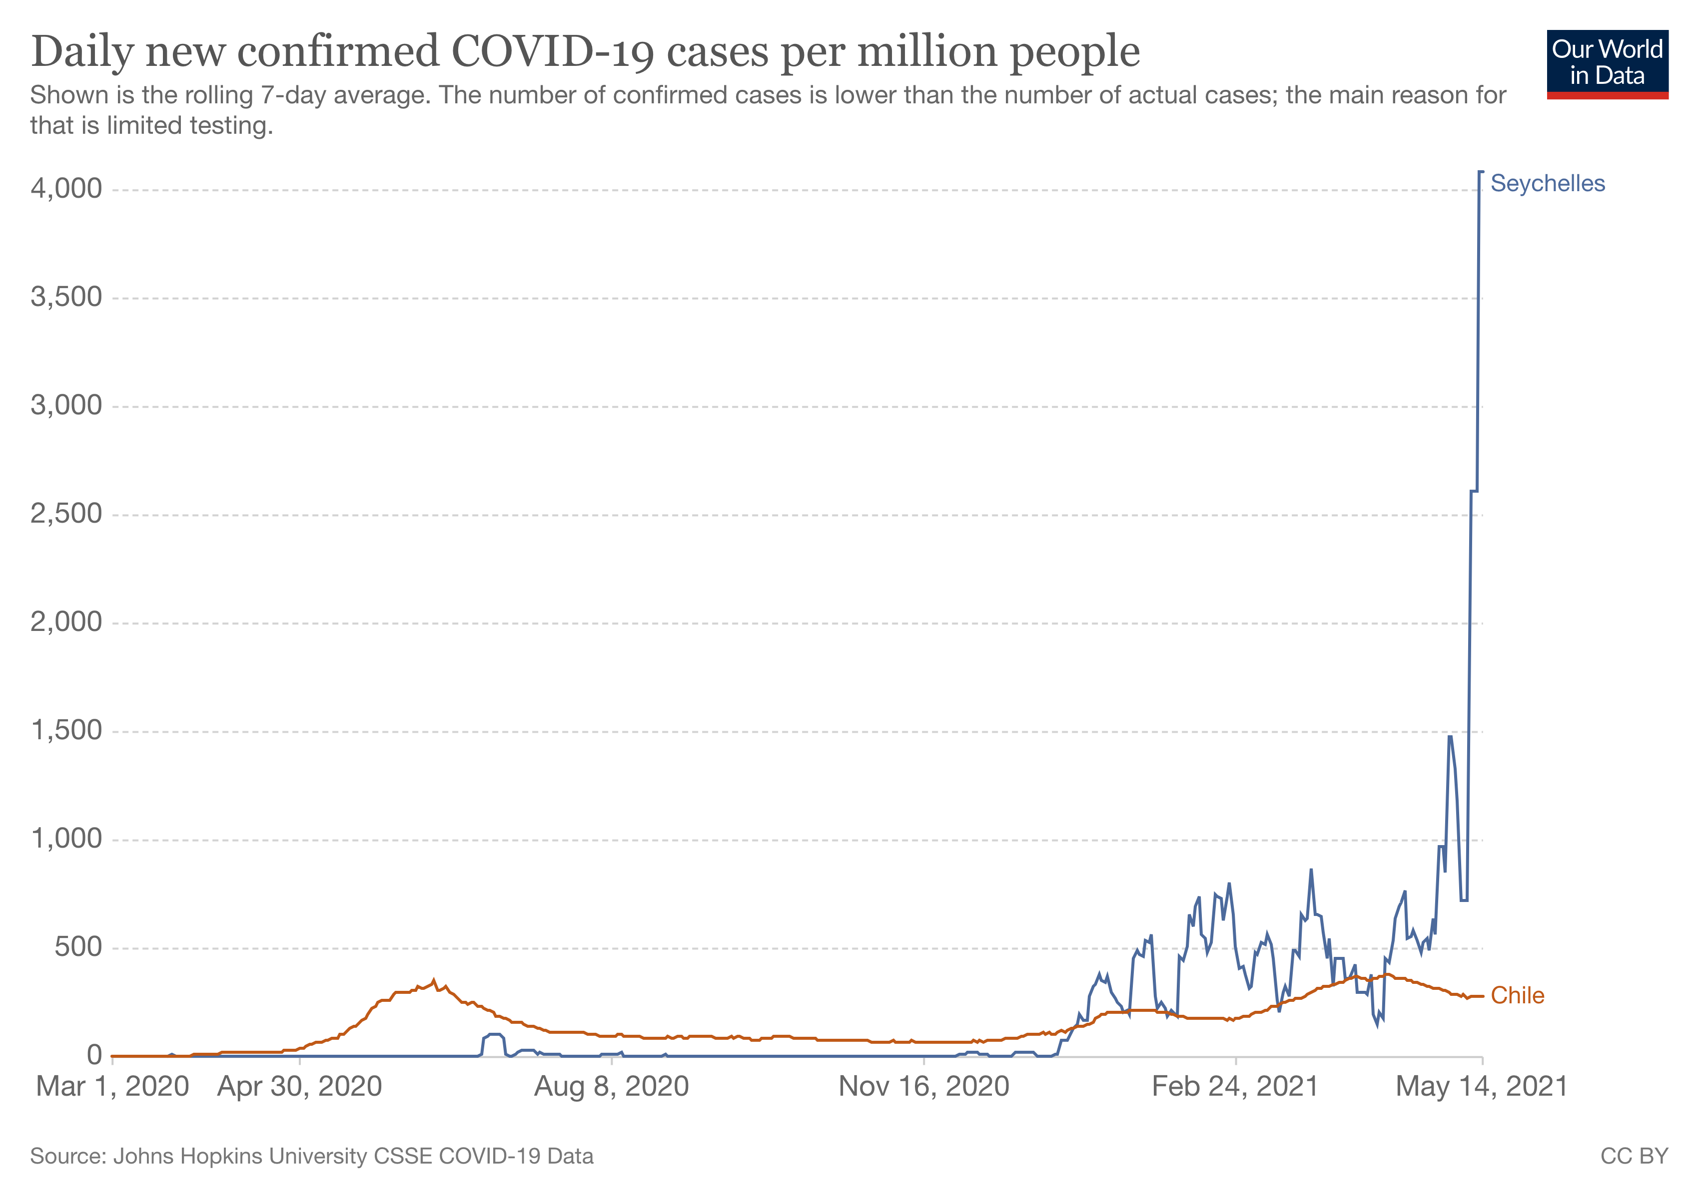

Slide 29
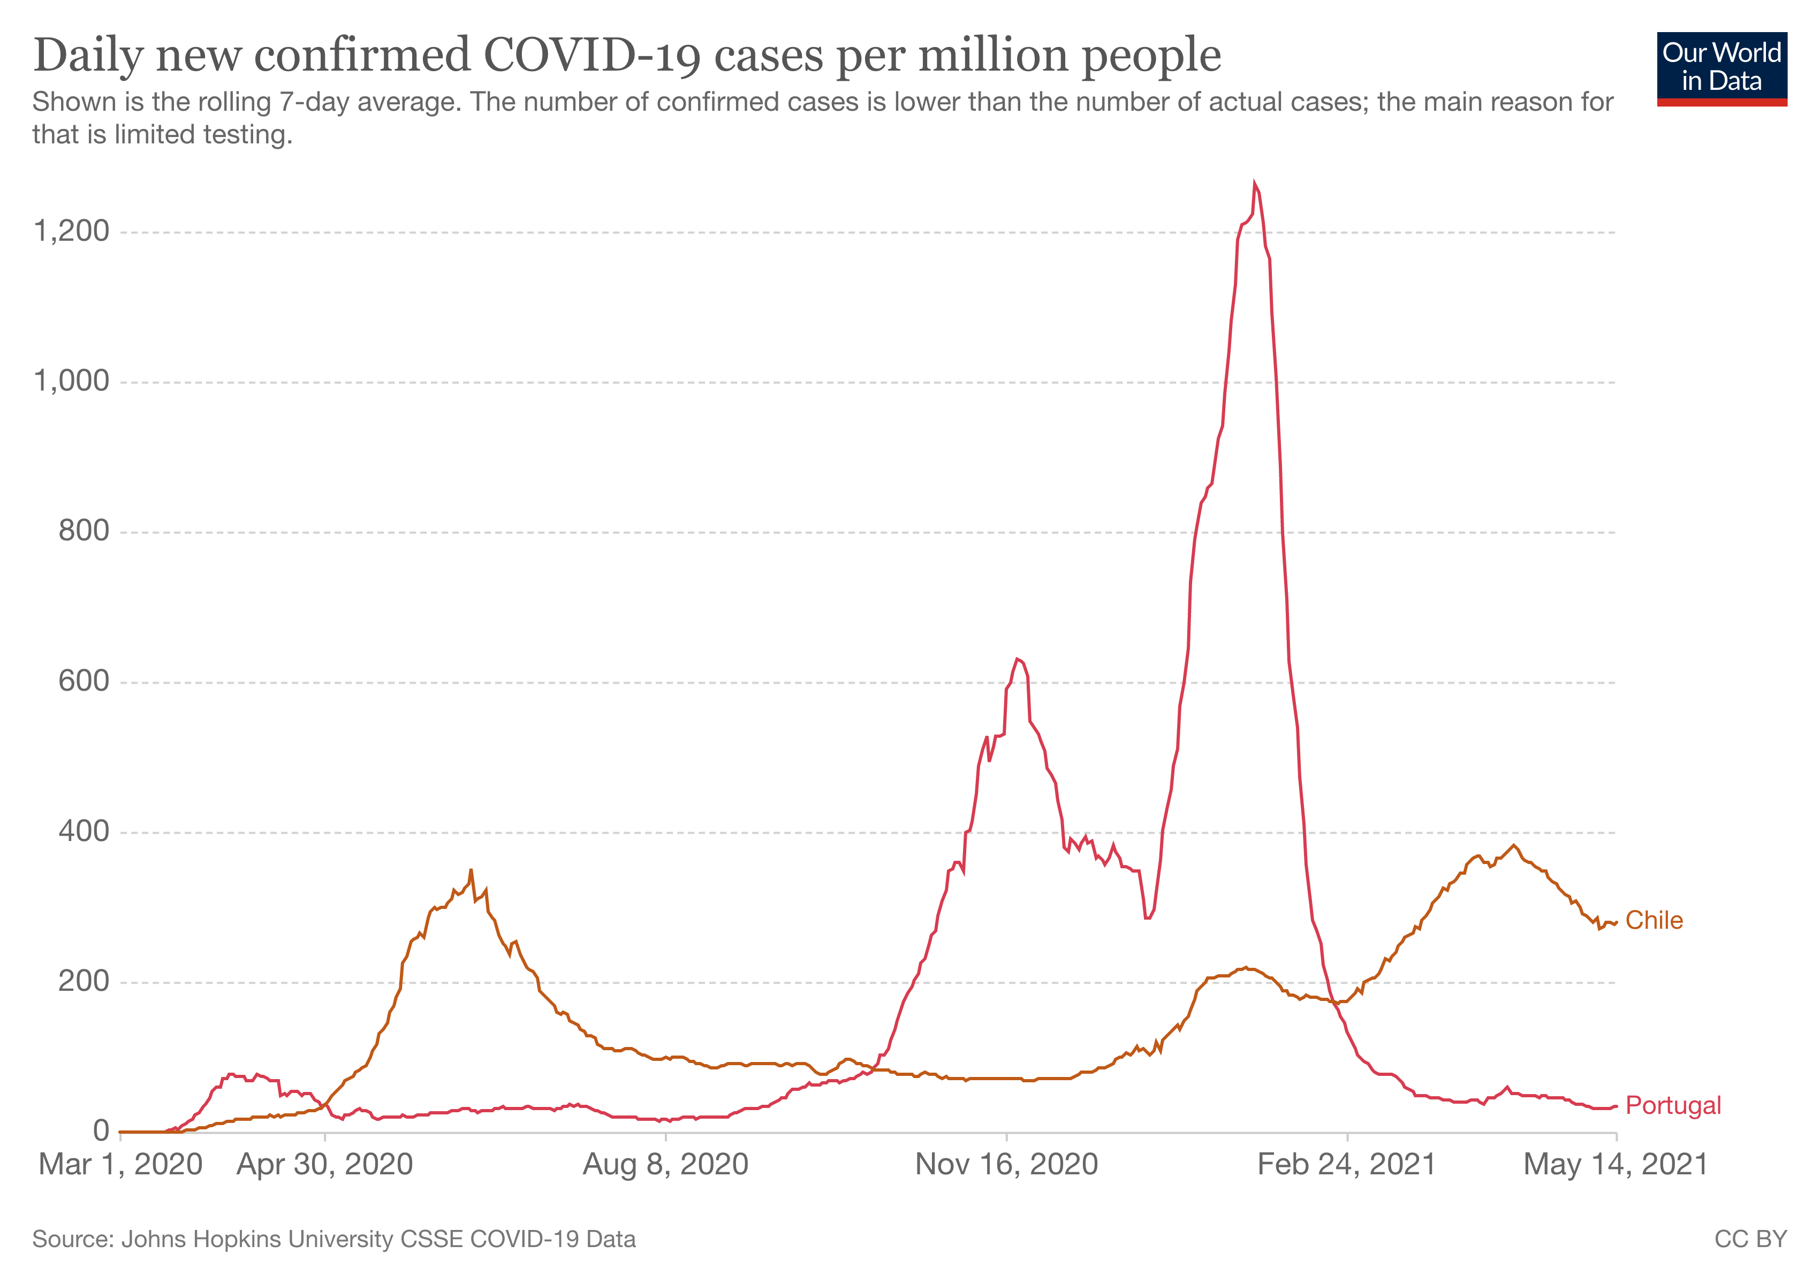

Slide 32
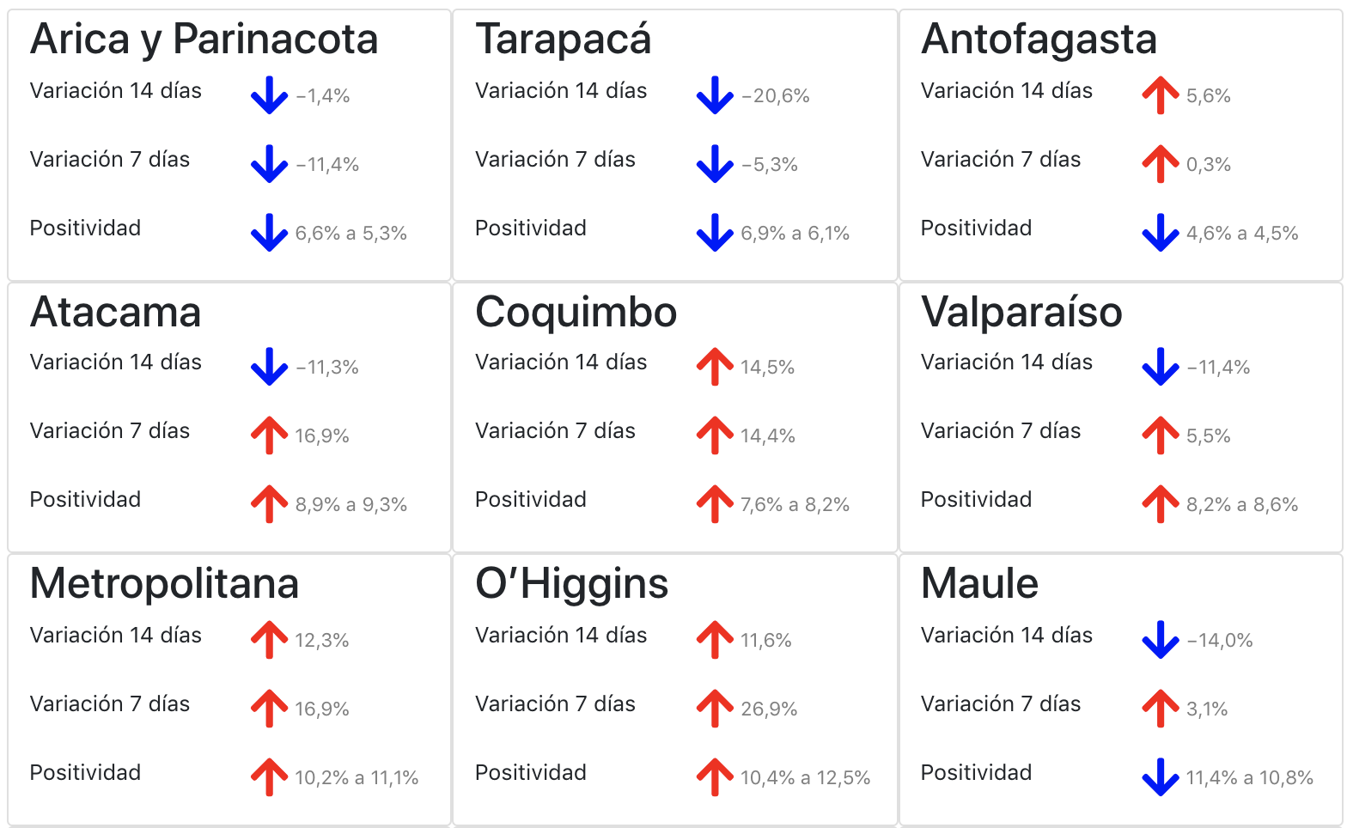
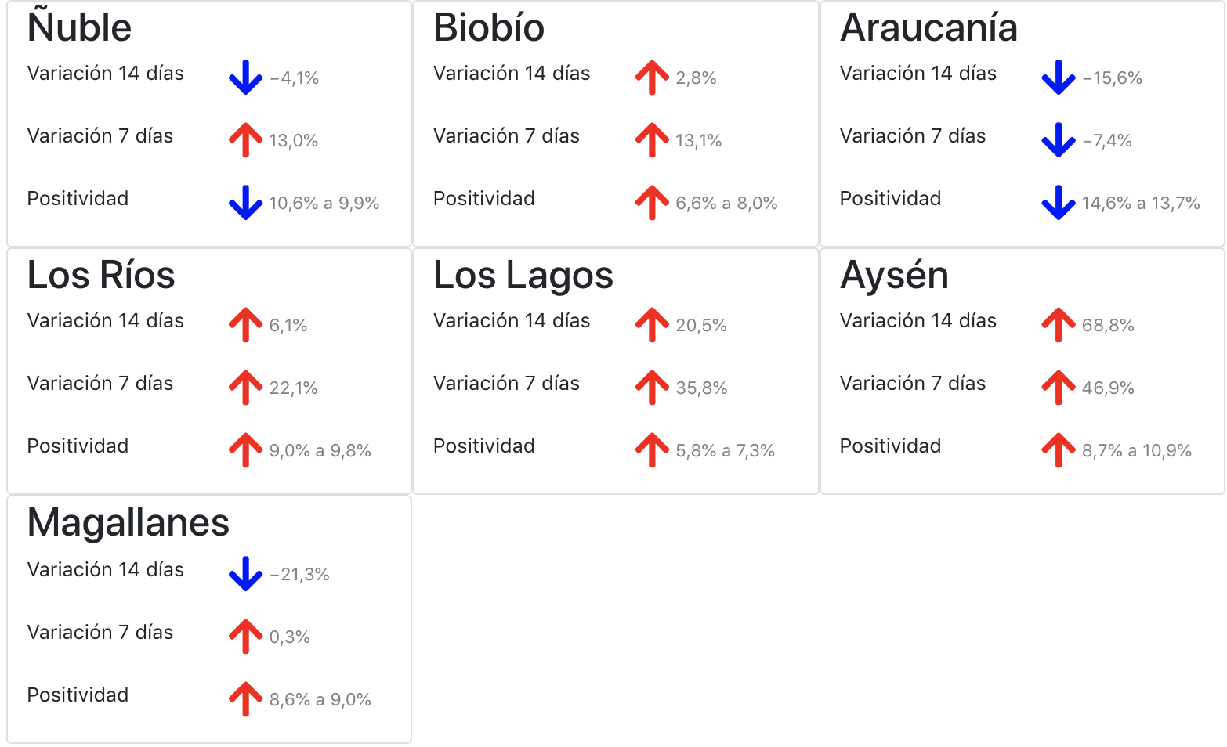

Slide 33
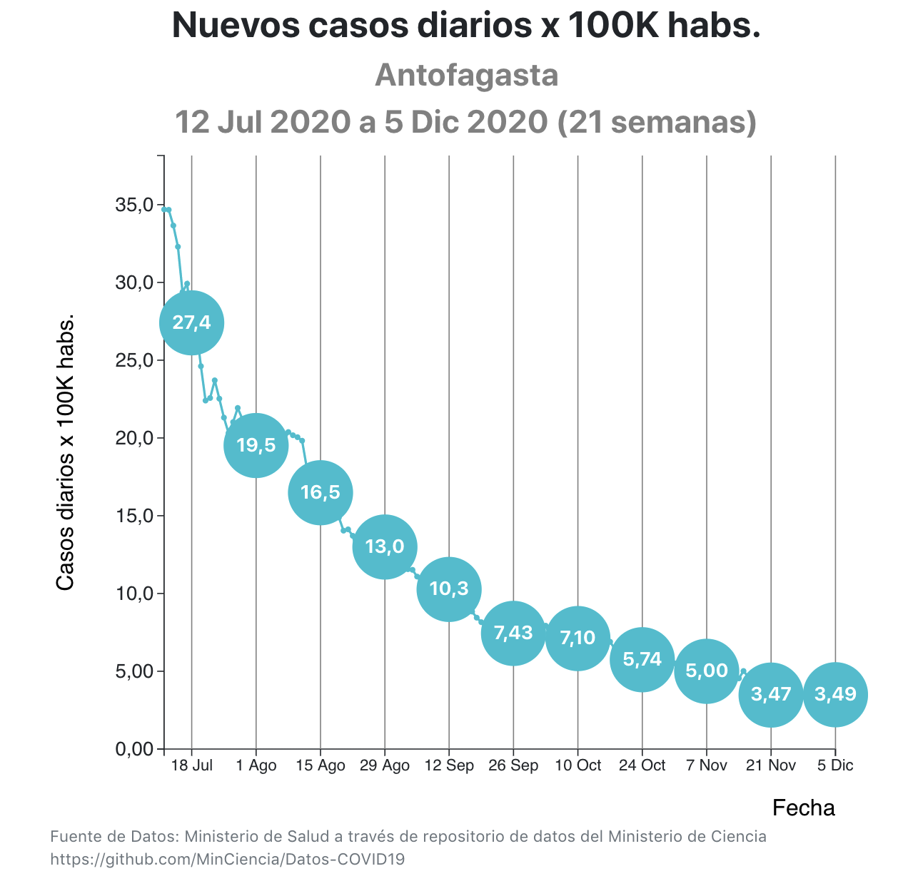
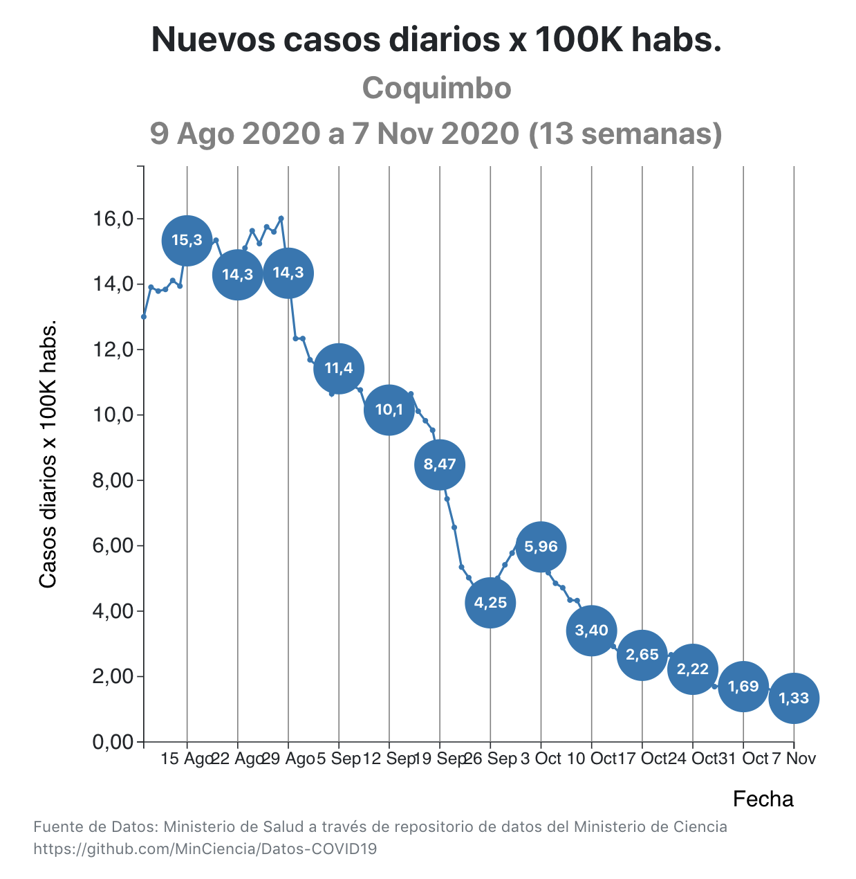
ES POSIBLE

Slide 34
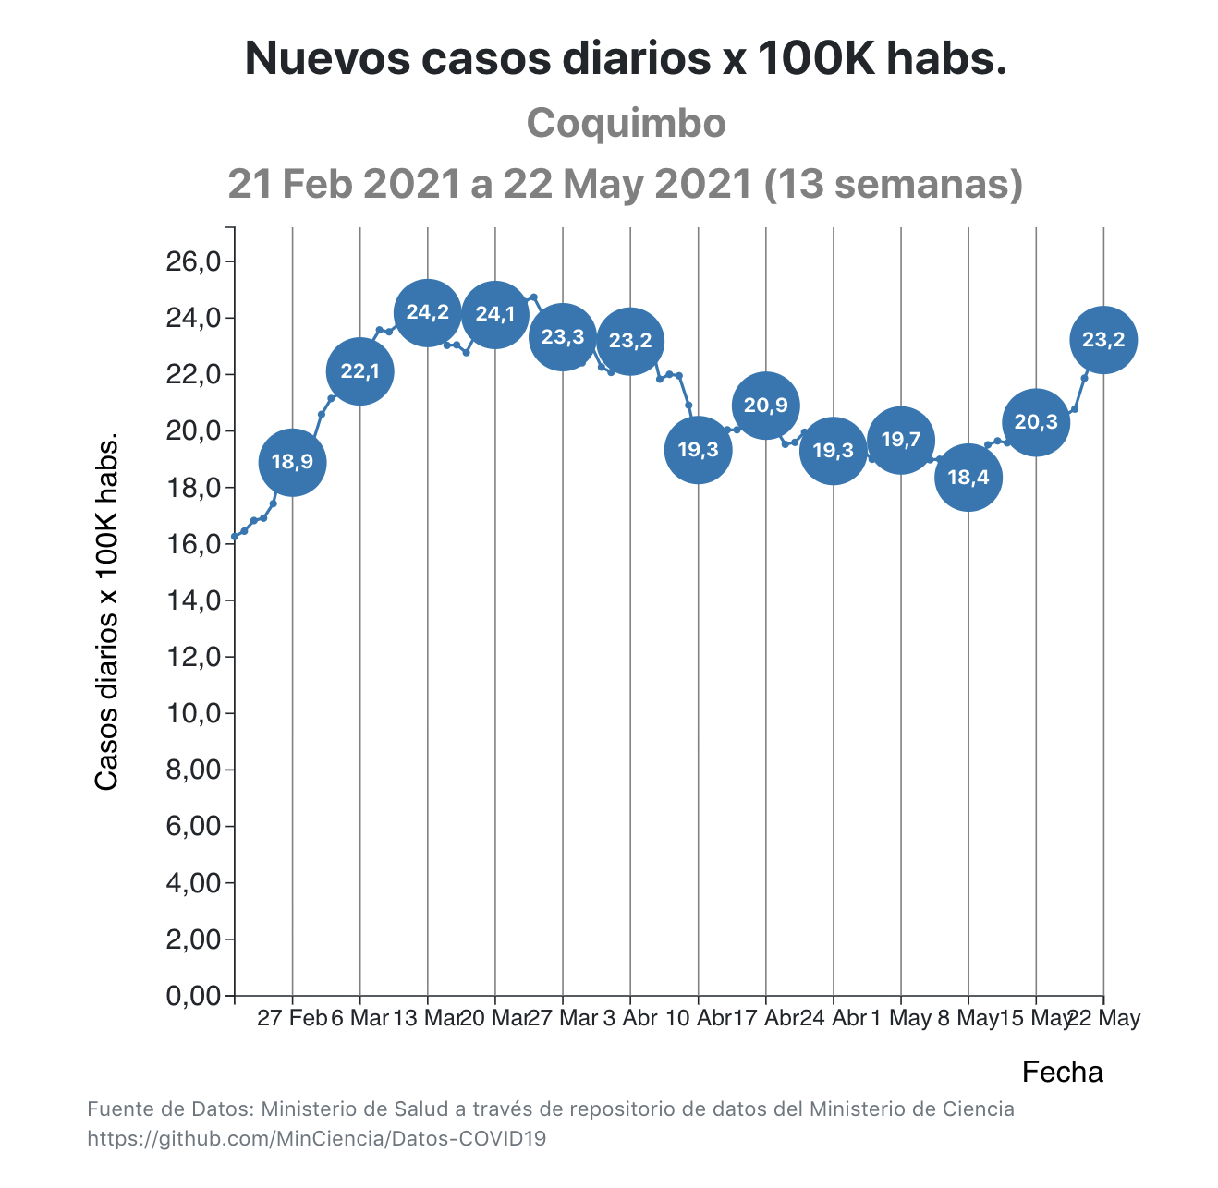
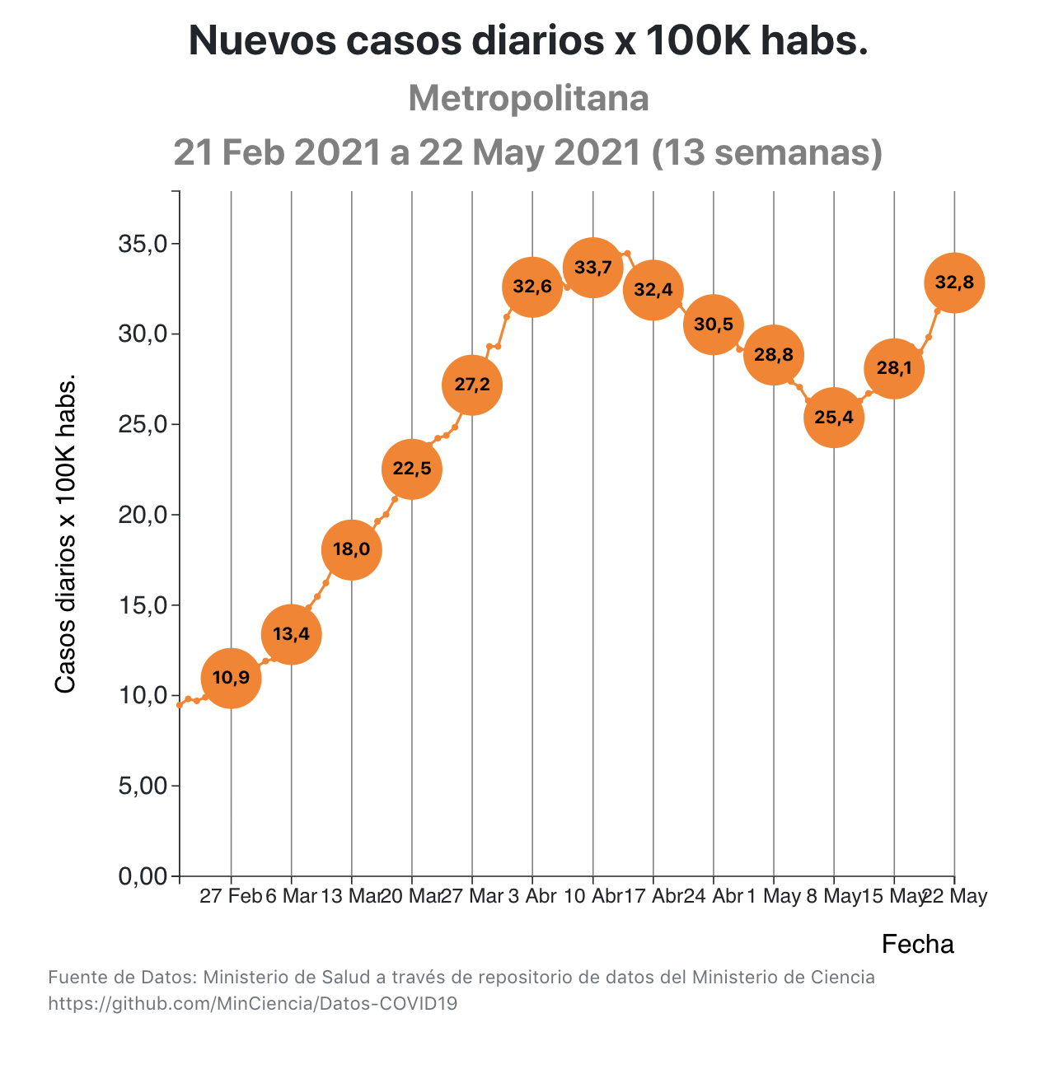

Slide 35
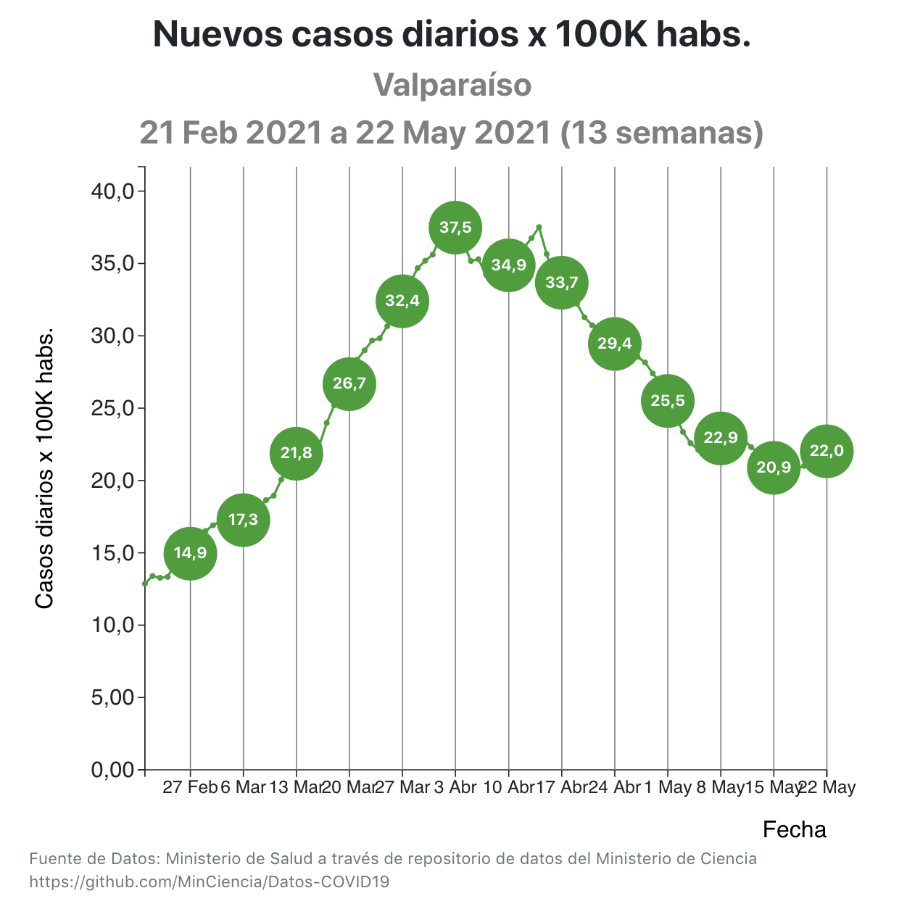

Slide 36
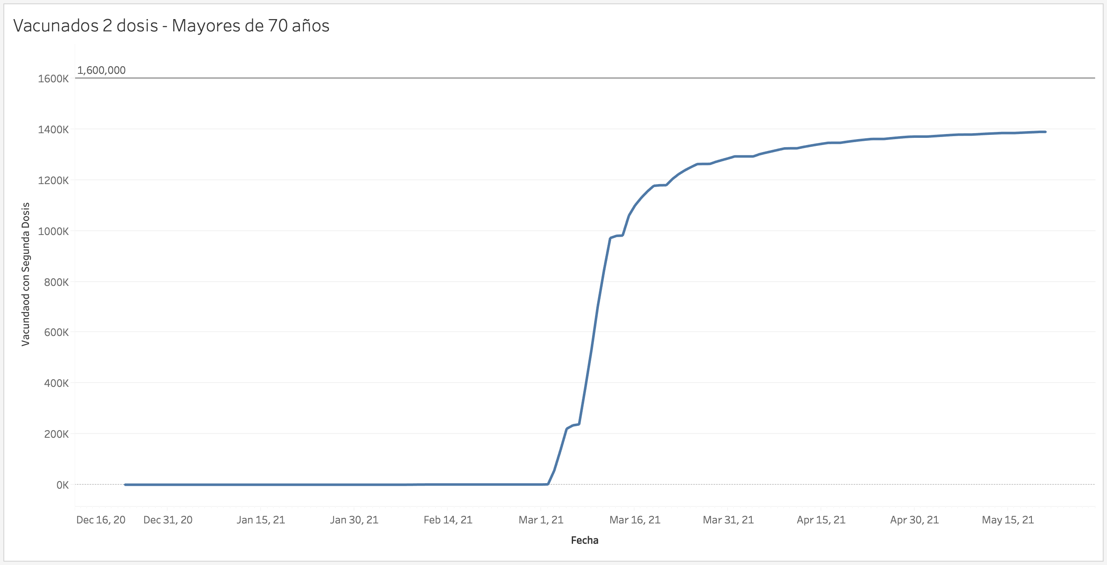
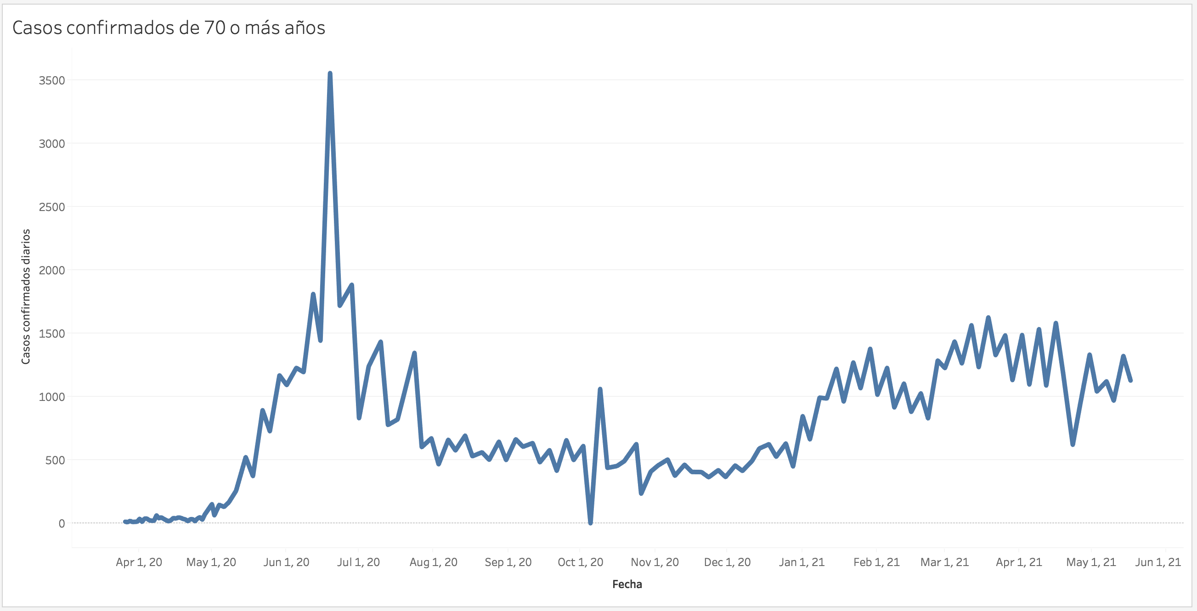
MAYORES DE 70 AÑOS
VACUNADOS
CASOS
CONFIRMADOS

Slide 37
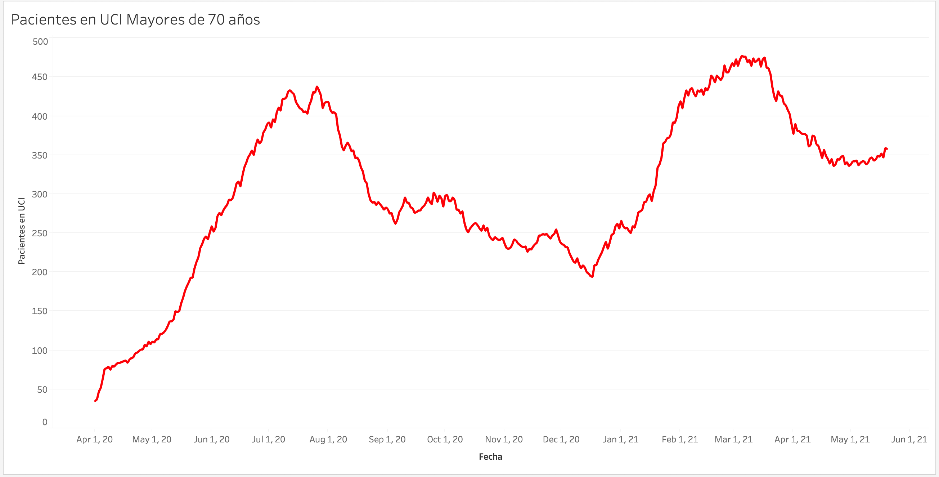
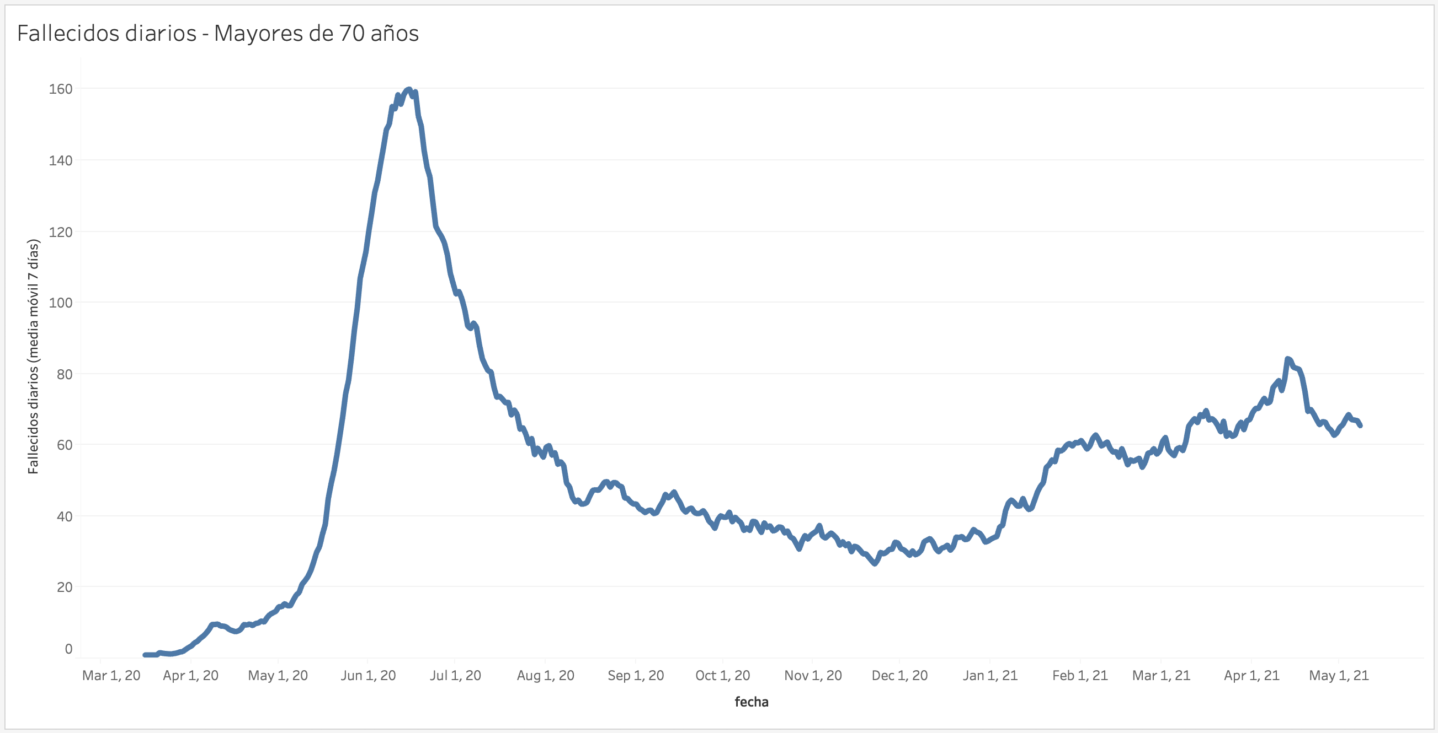
MAYORES DE 70 AÑOS
PACIENTES EN UCI
FALLECIDOS

